Slide 1

Thứ tư ngày tháng năm 2025
Tiếng việt
Tuần 22
Bài đọc 4:
Bay trên mái nhà của mẹ (1 tiết)

Slide 2







Slide 3

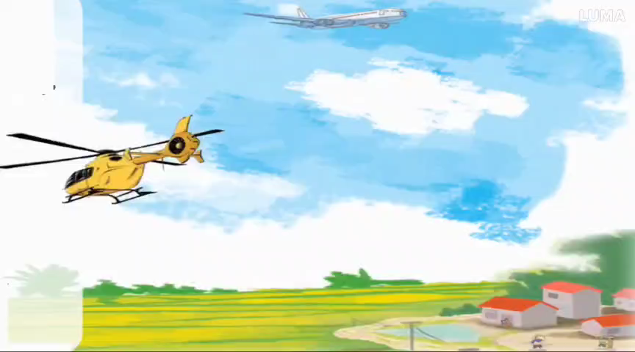

Xem và trao đổi với bạn bên cạnh những gì nhìn thấy trong video
i have a photo. i want to turn it into a video where every one is smiling, talking, and moving their heads and hands slightly.

Slide 4







BẮT ĐẦU
Vinh
Tú
Đoàn Ý
Bảo
Khoa
Hà
Khánh
Thúy Ngân
Huệ
Quỳnh
Kim Ngân
Hân
Nhật
Khả Ngân
Vy
Cương
An
Nhi
Anh
Mạnh Dũng
Tiến Dũng
Hưng
Tuệ Anh
Ngọc

Slide 5


Slide 6
Bay trên mái nhà của mẹ
Đã cùng con canh trời một thuở
Cánh chim xa nhớ tổ lại quay về
Giờ con bay trên máy nhà của mẹ
Hoa mướp vàng, xoan tím, cỏ triền đê.
Xuyên qua ngày và xuyên qua đêm
Những cánh bay của hòa bình mải miết
Sau tay lái con chuồn chuồn bằng thép
Con sẽ về bé bỏng giữa quê hương.
Anh Ngọc
Con đã bay qua nhiều miền đất lạ
Đỏ Tây Nguyên hay xanh biếc Biên Hòa
Giàn khoan đứng giữa mịt mù sóng biển
Những bãi bờ rừng ráng đỏ phù sa
Trong giấc mơ, con chuồn chuồn bằng thép
Bay cao hơn cánh diều giấy tuổi thơ
Mùi rơm rạ cứ bồn chồn dưới cánh
Vì sao xa như đốm lửa chăn bò.

Slide 7
LUYỆN ĐỌC TỪ KHÓ
- ráng đỏ
- rơm rạ
- triền đê
- bồn chồn
- đốm lửa
Đã cùng con / canh trời một thuở /
Cánh chim xa nhớ tổ / lại quay về //

Slide 8
LUYỆN ĐỌC NỐI TIẾP ĐOẠN

Slide 9
LUYỆN TRONG NHÓM
Phân công đọc theo đoạn.
Tất cả thành viên đều đọc.
Giải nghĩa từ cùng nhau.

Slide 10
LUYỆN ĐỌC HIỂU
Câu 1: Những từ ngữ, hình ảnh nào cho biết bài thơ là lời của một phi công?
- Tên bài thơ Bay trên mái nhà của mẹ và các từ ngữ, hình ảnh như: con chuồn chuồn bằng thép, dưới cánh, canh trời, cánh chim xa, những cánh bay cho biết bài thơ là lời của một phi công.

Slide 11
Câu 2: Tìm những hình ảnh đẹp về bầu trời và quê hương, đất nước trong bài thơ. Em thích hình ảnh nào? Vì sao?
- Giàn khoan đứng giữa mịt mù sóng biển / Những bãi bờ dâng ráng đỏ phù sa. Trong giấc mơ, con chuồn chuồn bằng thép /…

Slide 12
Câu 3: Qua các từ ngữ “canh trời”, “cánh bay của hoà bình”, em hiểu người phi công trong bài thơ đã và đang làm gì cho quê hương, đất nước?
-Người phi công từng cùng “con chuồn chuồn bằng sắt” “canh trời” (bảo vệ Tổ quốc); nay lại ngồi sau tay lái điều khiển “những cánh bay hoà bình mải miết” (xây dựng đất nước).

Slide 13
Câu 4: Vì sao có thể nói mỗi khổ thơ đều thể hiện sâu sắc tình yêu quê hương, đất nước?
- Vì hình ảnh quê hương, đất nước và những từ ngữ trực tiếp thể hiện tình yêu quê hương, đất nước đều có trong từng khổ thơ:
+ Khổ 1: (đất) đỏ Tây Nguyên, (cây) xanh Biên Hoà, giàn khoan đứng giữa mịt mù sóng biển, những bãi bờ dâng ráng đỏ phù sa.
+ Khổ 2: Tình yêu quê hương, đất nước thể hiện ở liên tưởng về những kỉ niệm tuổi thơ (con diều giấy, mùi rơm rạ, đốm lửa chăn bò) và ở từ bồn chồn thể hiện cảm xúc nôn nao trào dâng trong lòng khi nhớ về những kỉ niệm tuổi thơ…..

Slide 14
Em hãy nêu ý nghĩa của bài đọc?
Ca ngợi những công dân trẻ đang ngày đêm lao động, góp phần xây dựng quê hương, đất nước
Các em có cảm xúc như thế nào khi học bài này?

Slide 15

LUYỆN ĐỌC DIỄN CẢM
Trong giấc mơ, / con chuồn chuồn bằng thép /
Bay cao hơn / cánh diều giấy tuổi thơ //
Mùi rơm rạ / cứ bồn chồn dưới cánh //
Vì sao xa / như đốm lửa chăn bò. //
Đã cùng con / canh trời một thuở /
Cánh chim xa nhớ tổ / lại quay về //
Giờ con bay / trên mái nhà của mẹ/
Hoa mướp vàng, / xoan tím, / cỏ triền đê.

Slide 16


THI ĐỌC DIỄN CẢM

Slide 17

VẬN DỤNG
- Em cần làm gì góp phần xây dựng quê hương đất nước em thêm giàu đẹp?

Slide 18




Cảm ơn quý thầy cô đã ủng hộ bài soạn điện tử 2,3,4,5 của Kênh giáo án điện tử Hiền Trần
Mong cô thầy sử dụng bài giảng nội bộ ko gửi lên trang mạng XH hội nhóm zalo,Facebook.
Thầy cô liên hệ
ZALO Duy nhất SĐT: 0353095025
(mọi zalo khác đều là giả mạo em)
Để biết thêm nhiều tài nguyên hay hãy truy cập Facebook:
NHÓM GIÁO ÁN ĐIÊN TỬ 5,9,12 ( coppy link bên dưới vào tìm kiếm fb )
https://www.facebook.com/groups/514479210372531/?ref=share_group_link

Slide 19
Em có cảm nhận gì sau khi học xong tiết học?

Slide 20




